Slide 6
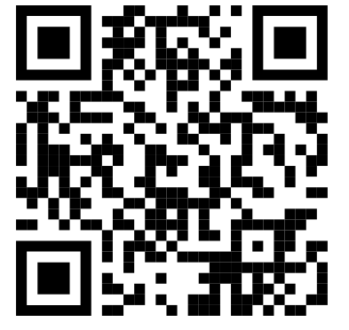
35 – сложения; 50 – вычитания; 60 – чисел;
«Алгоритм
трехзначных 74-14»

Slide 7
27, 275, 658, 65, 754, 54, 85, 852

Slide 9
Было – 480 б.
Продали – ? б., по 16 б. на 5 сп.
Осталось - ? б.
1) 16*5 = 80 (б.) – продали.
2) 480 – 80 = 400 (б.) – осталось.
Ответ: 400 билетов осталось в кассе.

Slide 11
Отметка «5» ставится тем, кто верно отвечал вопросы, работал у доски и правильно выполнил задание в карточке.
Отметка «4» ставится тем, ставится тем, кто отвечал вопросы, выполнил задание в карточке, но допустил ошибку.

Slide 12
